Slide 1


Génération Procédurale
Ou comment être paresseux en fournissant trop de travail

Slide 2
Mais keskecé ?
“Génération”= créer un objet/niveau/musique/…., bref, QUELQUE CHOSE
“Procédurale” = en utilisant des ALGORITHMES

Slide 3
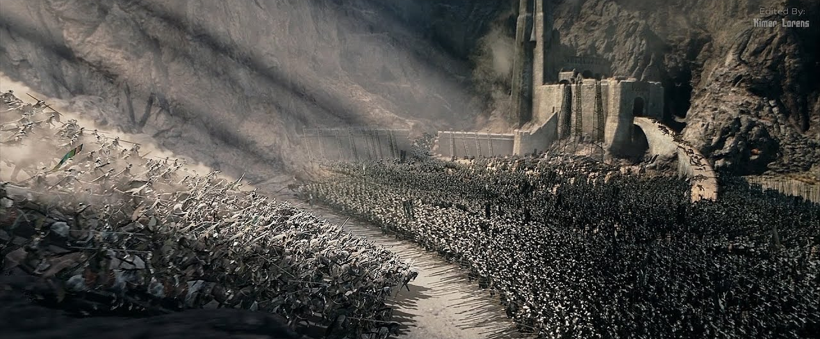
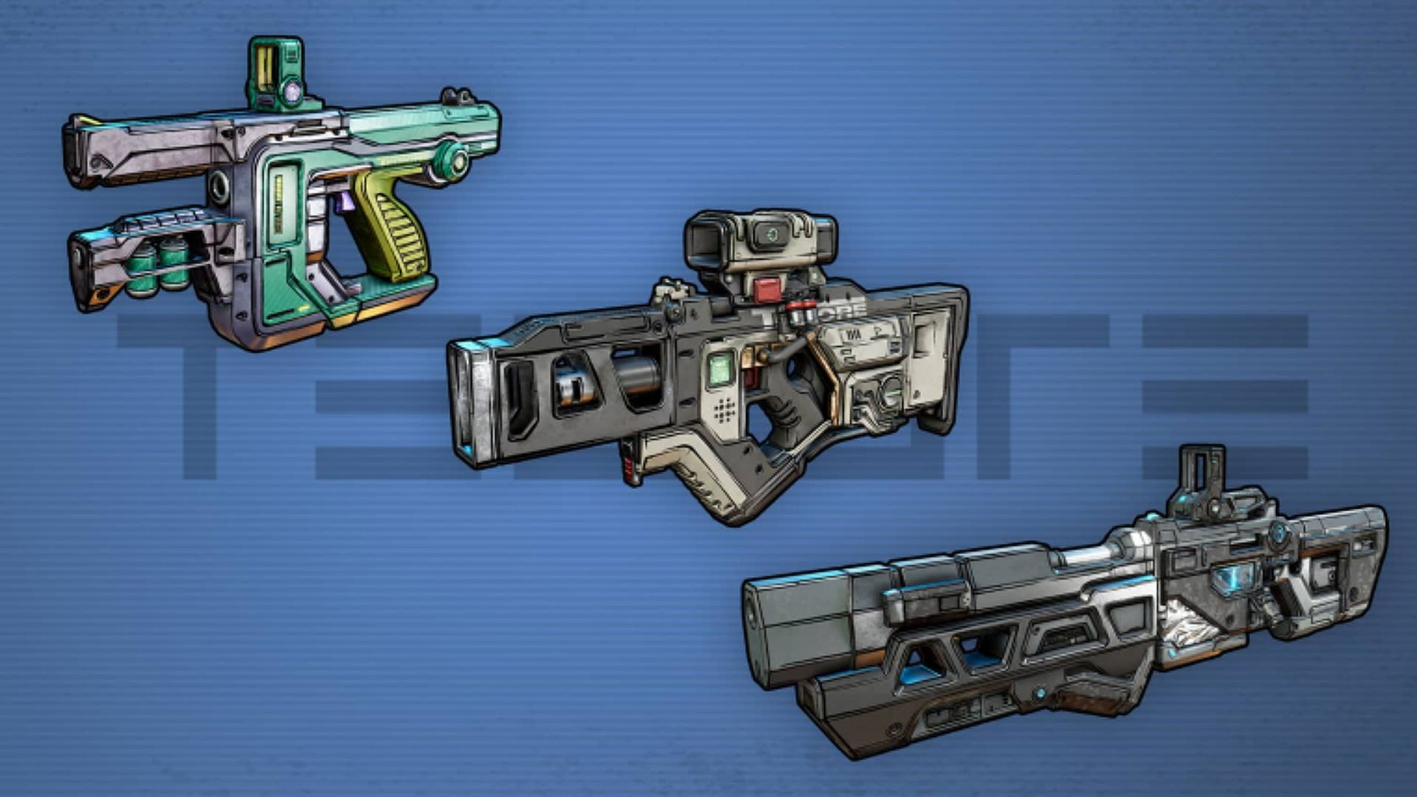
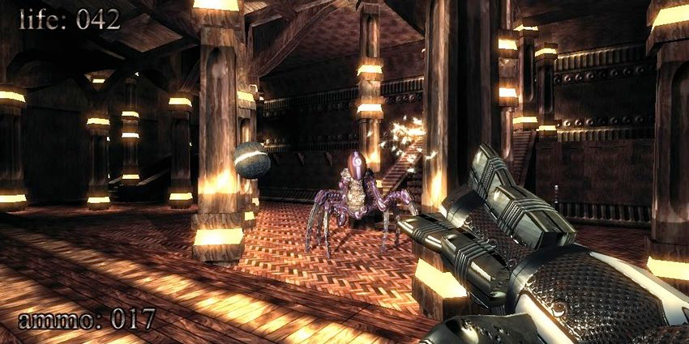
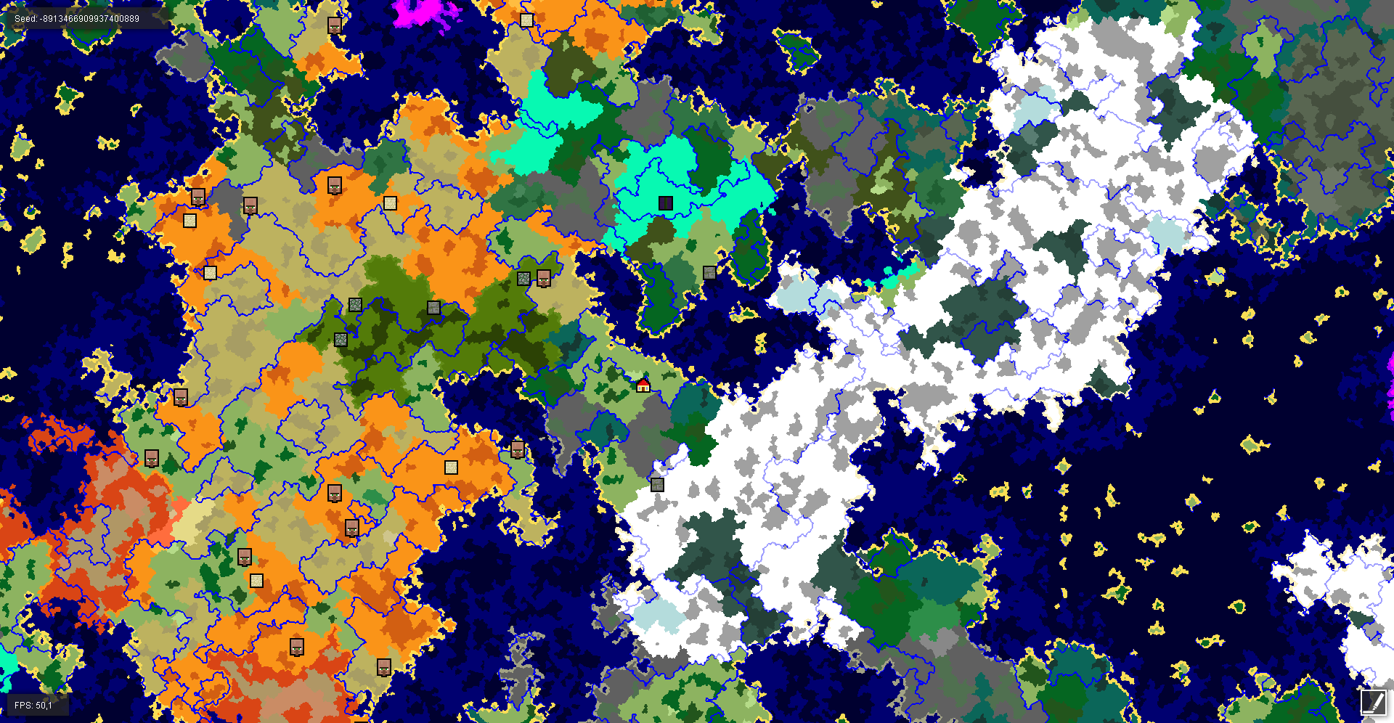


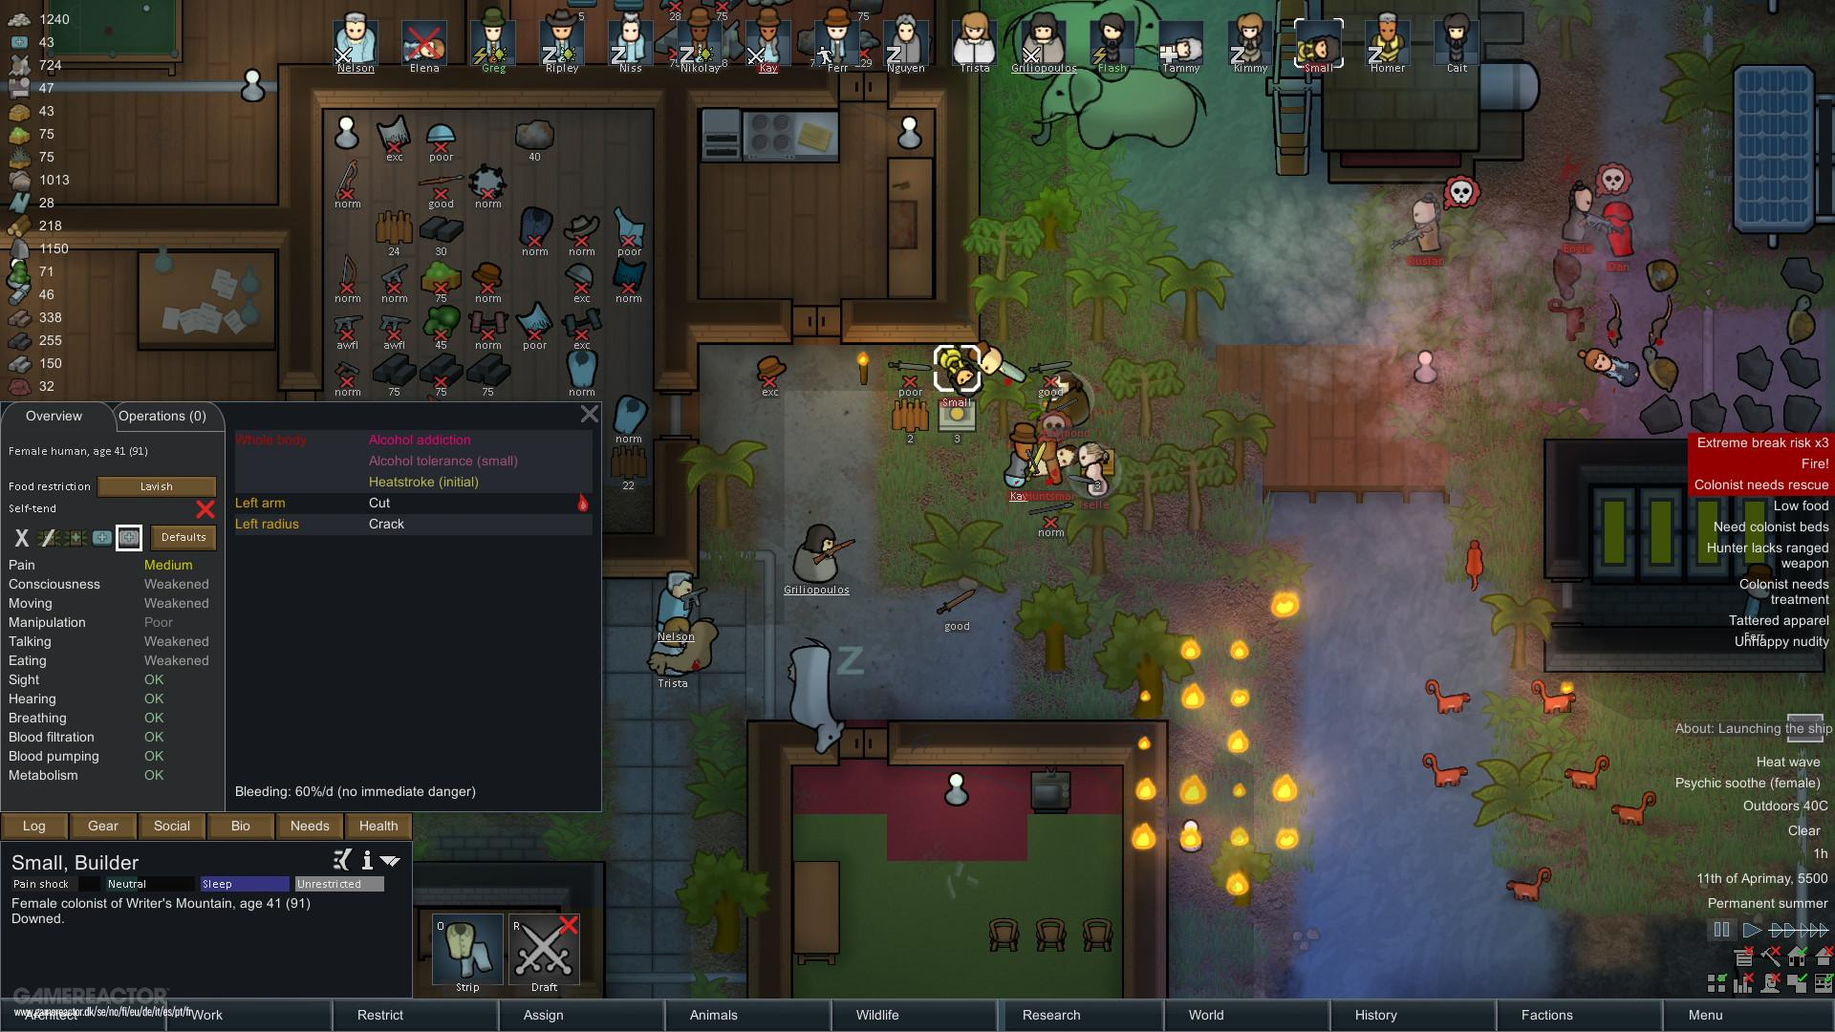
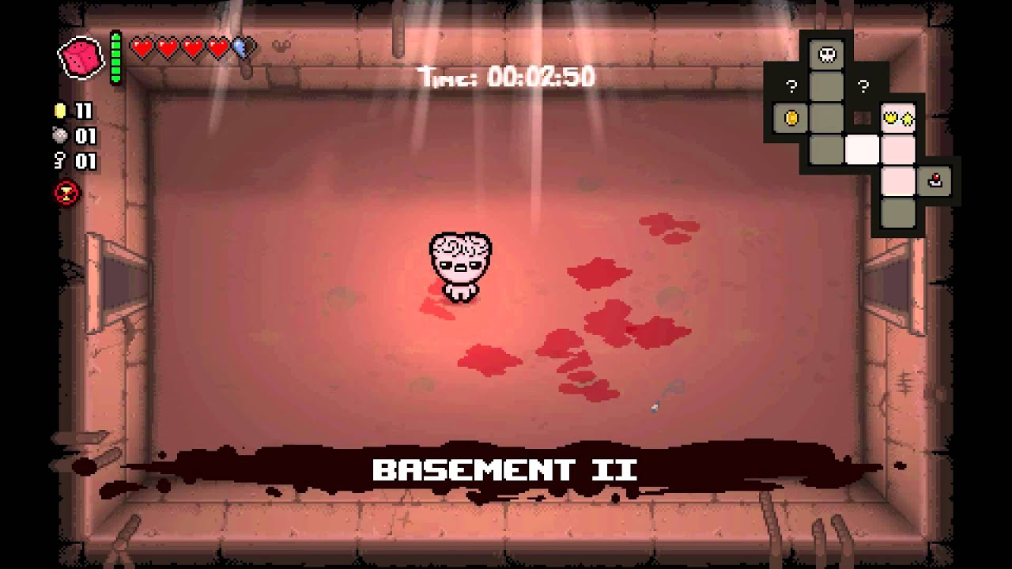
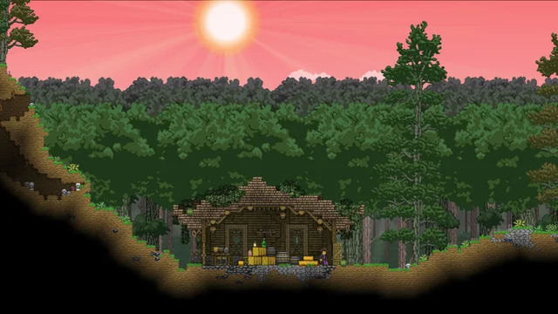
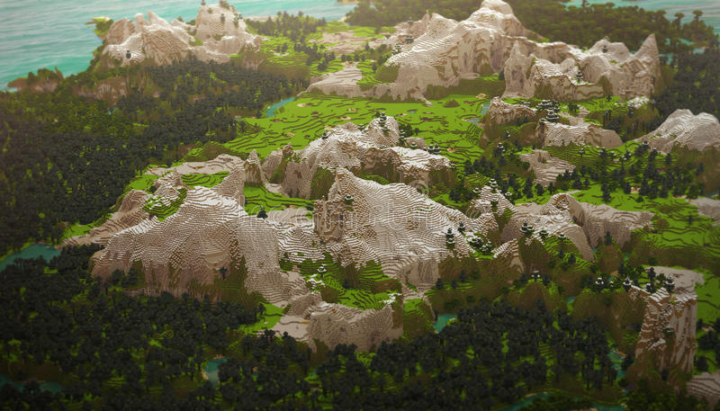
Et, oucékecé utilisé ?
Notes:
Dans l’ordre d’apparition:
Minecraft, Starbound -> Génération du terrain
Borderlands -> Génération d’armes
Binding of Isaac (et les autres roguelike et rogue-lite) -> Génération procédurale du donjon
.kkrieger -> jeu de 2004 qui pèse 97,280 octets (TRÈS LÉGER), généré quasiment entièrement procéduralement
Left 4 Dead 2 -> le jeu génère les niveaux au fur et à mesure de la progression des joueurs, pour doser la difficulté
XCOM -> Génération de maps et de missions
LOTR -> Animation procédurale, tout autre chose

Slide 4
De quoi parle cette séance ?
Liste (non exhaustive) de méthodes de génération procédurales
Méthodes pour générer des cartes/des terrains

Slide 5
Avantages / Désavantages
Économie d’espace de stockage
Adaptatif
Rejouabilité
Permet un sentiment d’unicité
Ajoute du RNJesus
Problème d’équilibrage
Génération valide ?
Demande un vrai questionnement sur le level-design
MAIS chaque méthode a ses désavantages et avantages

Slide 6
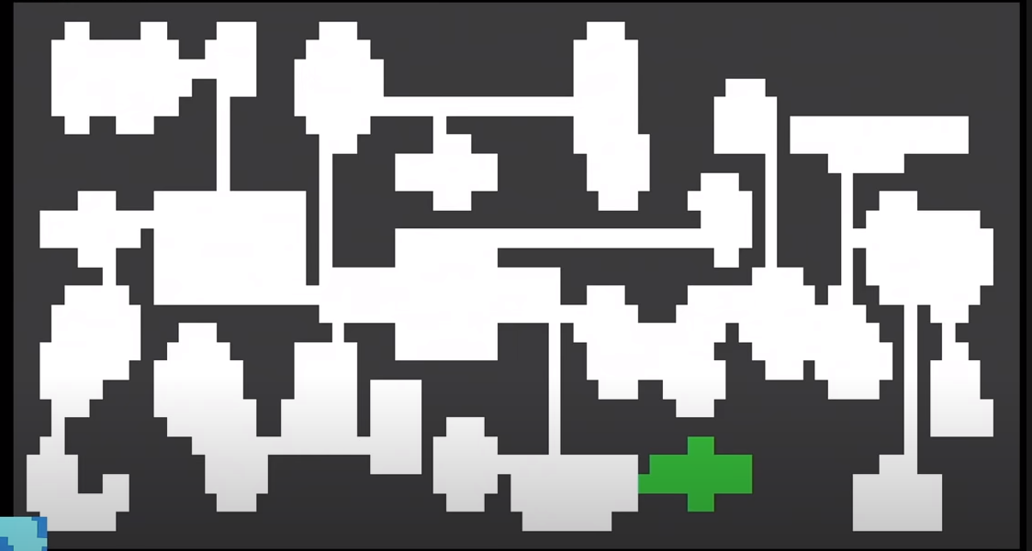

Slide 7
Room Accretion
Difficulté : facile ~ moyenne
Gestion du Level Design : excellente
Avantages : Connexe, rapide, salles cohérente
Inconvénients : Nombre limité de salles préconcues, ou besoin de les génèrer procéduralement.
https://youtu.be/Uo9-IcHhq_w?t=230
Notes:
Méthode utilisée par Rogue

Slide 8
Début
Nuances possibles :
Liste des salles préconçues
Methode de connection des salles :
  Forcer les entré face a face (exemple)
  Drunken wanderer
  …
Utilisation possible :
Dépend des salles et de la méthode de liaison utilisée
En général sert pour des intérieurs.
Place libre ?
Non
Choisir une salle au hasard
Relier la salle aux salles précédentes
End

Slide 9
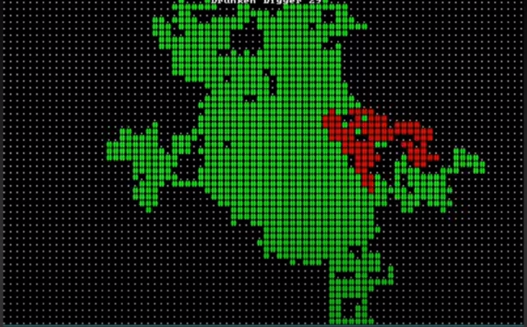

Slide 10
Drunken wanderer
Difficulté : facile
Gestion du Level Design : Aucun
Avantage : Connexe, fait très “naturel”
Inconvénient: Fait un gros blob si on laisse tourner trop longtemps, aucun contrôle de Level Design
https://youtu.be/TlLIOgWYVpI?t=427

Slide 11
Début
Nuances possibles :
Distance et pondération des probabilités du wanderer
Point de départ du wanderer:
  Tout le temps le même endroit (exemple)
  Départ d’une cellule déjà parcourue aléatoire
  Départ cellule aléatoire (perte de la garantie de connectivité)
Utilisation possible :
Salle de boss dans une cave par exemple
Wanderer restant ?
Non
Lancer un wanderer
Affecter les cellules traversées
End

Slide 12
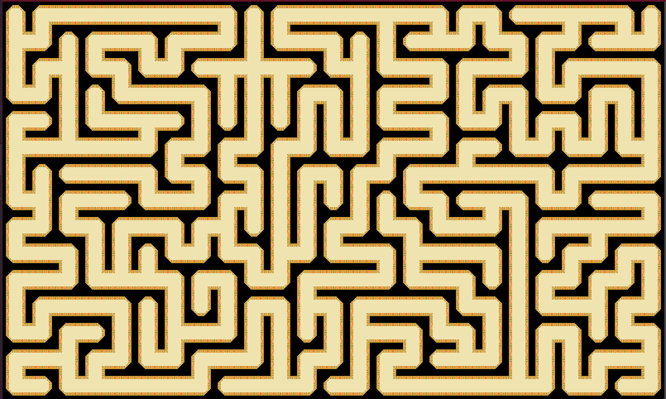

Slide 13
Flood Fill Maze
Difficulté : facile
Gestion du Level Design : Très situationnel
Avantage : Connexe et couvre l’espace
Inconvénient: Très, très situationnel
https://youtu.be/Y37-gB83HKE

Slide 14
Principe :
On génère un chemin en avançant sur une cellule adjacente non visité de manière aléatoire.
Lorsqu’on se retrouve bloqué on revient en arrière jusqu'à la dernière cellule ayant encore une cellule adjacente non visité et on reprend a partir de là.
L'algorithme se termine quand le nombre de case parcourue == taille de la grille ⇔ il n’y a plus de cellule avec une cellule voisine non visitée.

Slide 15
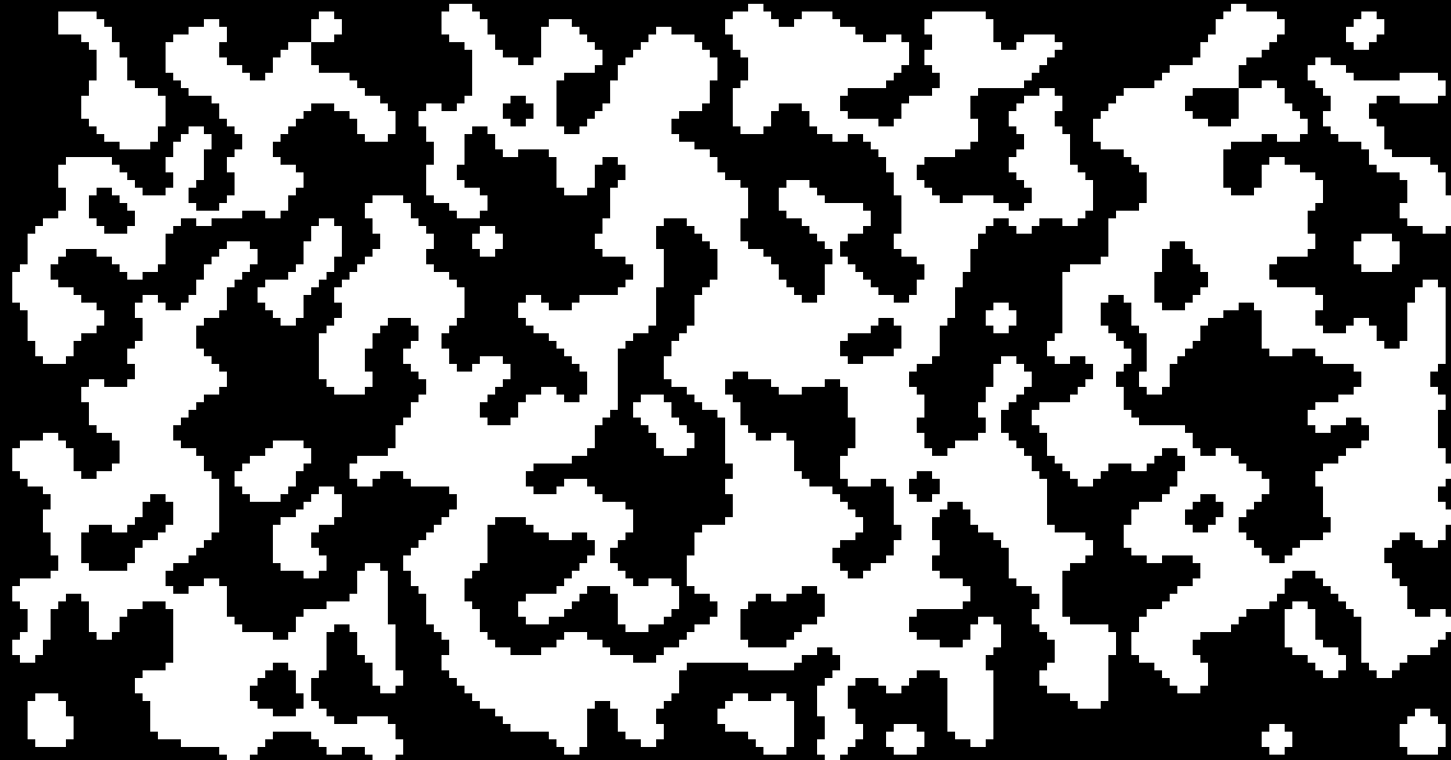

Slide 16
Cellular automata
Difficulté : facile/médium
Gestion du Level Design : Relativement peu
Avantage : Fait très “naturel” (environnement de grotte par exemple), créer un dédale complexe
Inconvénient: Non connexe
https://youtu.be/v7yyZZjF1z4

Slide 17
Début
Nuances possibles :
Règles de l’automate
Densité de la répartition initiale
Règles de l’exemple:
Densité initiale : 50 %
Si : noir adjacent > 4 => devient noir
Si : noir adjacent < 4 => devient blanc
Sinon : ne change pas
Utilisation possible :
Si couplé avec d’autre algo : réseau de cave.
Remplissage aléatoire de la grille
Execution de n pas de l’automate
End

Slide 18
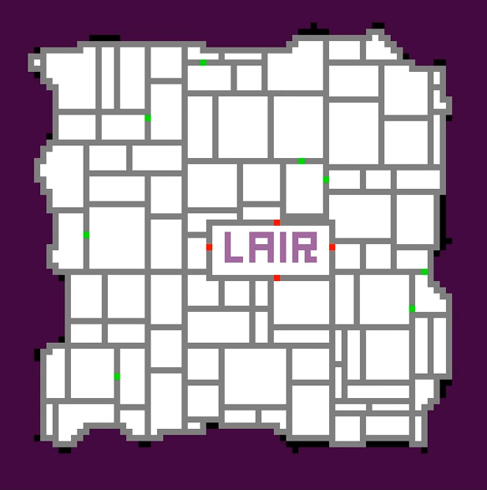

Slide 19
Binary Space partitioning
Difficulté : facile/médium
Gestion du Level Design : Relativement peu
Avantage : Super rapide, rempli l’espace
Inconvénient: Un peu ennuyant comme carte…
https://youtu.be/MbAvdZ1mGzE?t=4

Slide 20
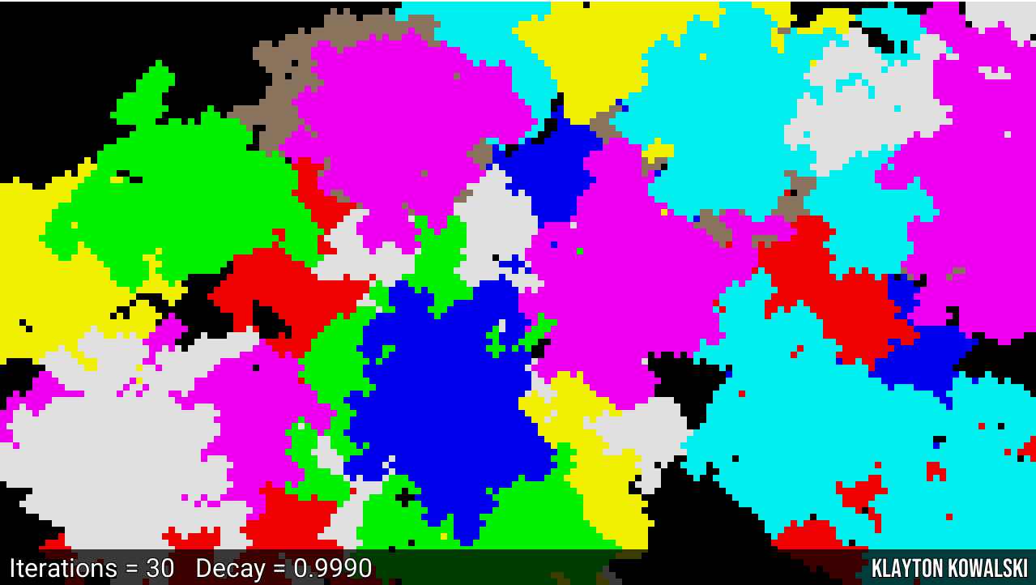

Slide 21
Lazy FloodFill
Difficulté :médium
Gestion du Level Design : Très bien pour générer une carte
Avantage : Contours aléatoirs, îlots qui peuvent s’overlap, frontières qui peuvent faire naturel, etc.
Inconvénient: Aucune garantie de couverture
https://www.youtube.com/watch?v=YS0MTrjxGbM

Slide 22
Principe :
On a besoin de:
Une file d’attente F (qui contient uniquement le point d’origine au départ)
Une variable Chance ( 1 au départ, mais on peut changer ça)
Un facteur D (Decay Factor)
Algorithme: Pour chaque P dans F
On enlève P de F
On change la couleur de P
Si Chance >= random():
  On ajoute les voisins non visités de P à F
  On met le statut de ces voisins à “Visité”
Chance = Chance * D

Slide 23
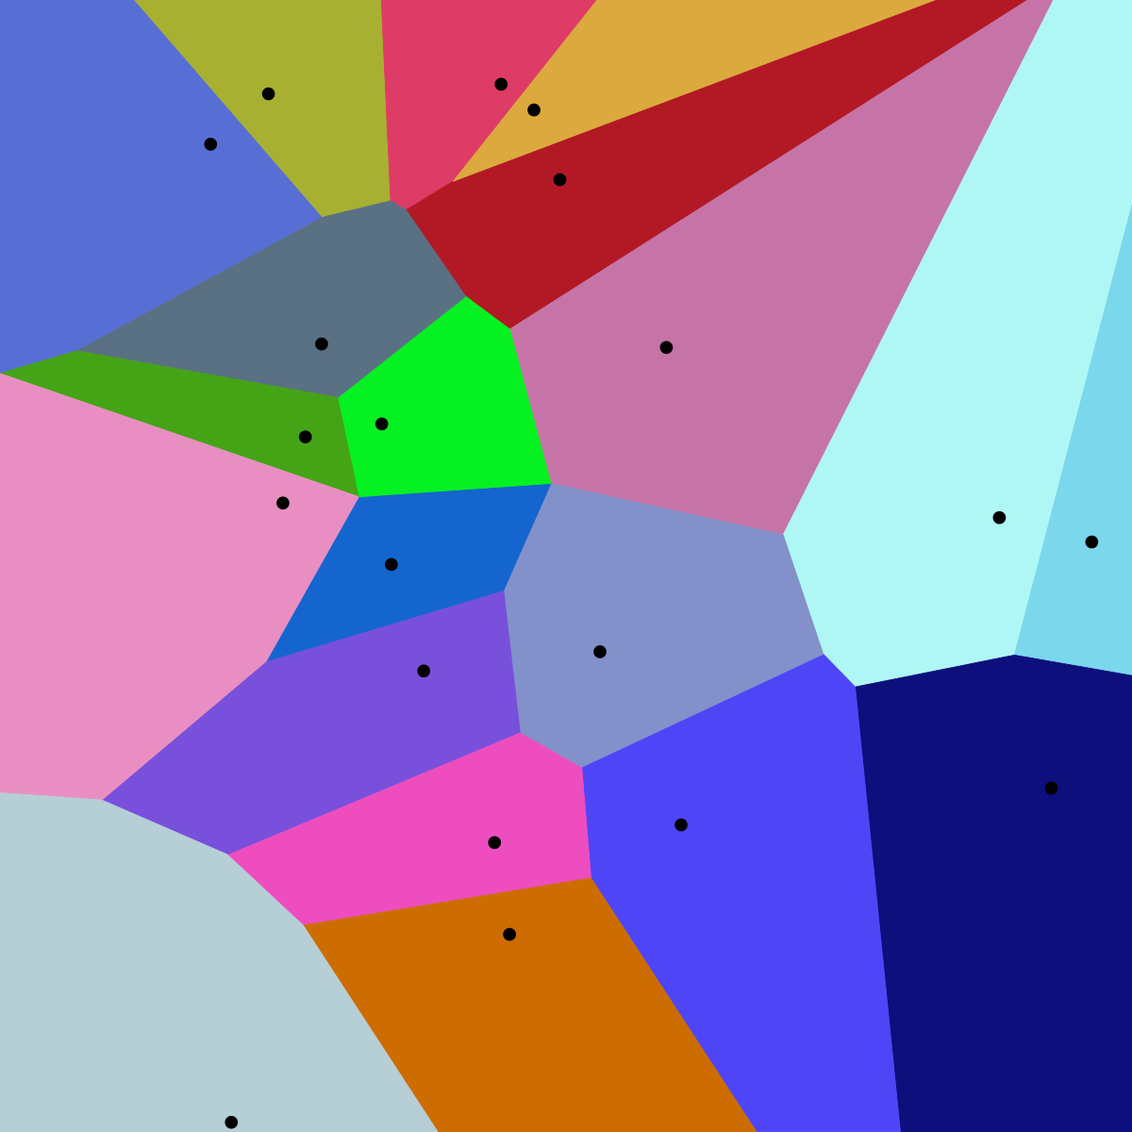

Slide 24
Diagrammes de Voronoi
Difficulté : facile
Gestion du Level Design : Très bien pour des zones de spawn autour d’un point, ou pour du pathfinding
Avantage : Couverture de l’espace, structure plutôt cristalline
Inconvénient: …

Slide 25
Principe :
On répartit de manière aléatoire des points qui sont les “noyaux” des zones.
Pour chaque cellule on calcule le noyau le plus proche
Nuances possibles :
La norme utilisé pour calculer la distance

Slide 26
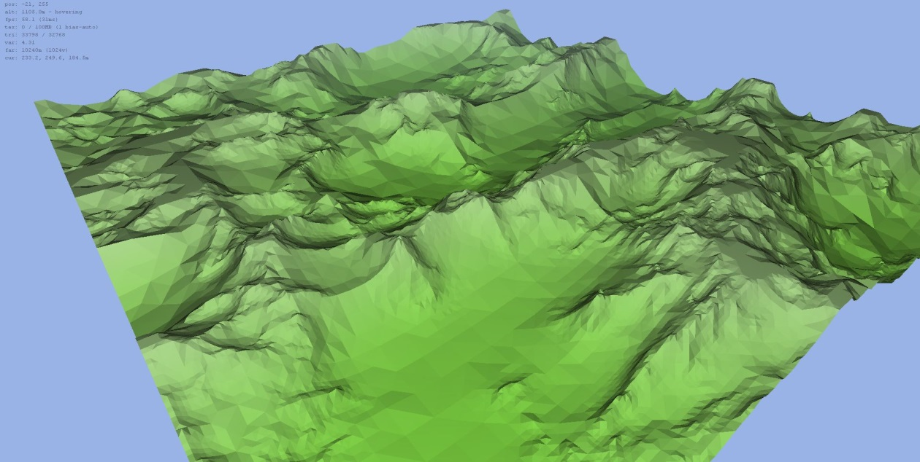

Slide 27
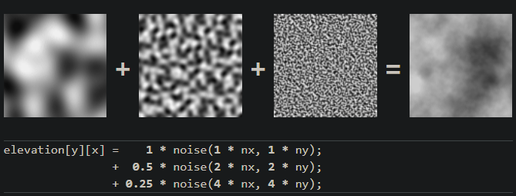
Noise based procedural generation
Difficulté : facile / medium / difficile
Gestion du Level Design : Super pour des jeux avec beaucoup d’exploration
Avantage : Couverture de l’espace infini, relief “continu”, etc.
Inconvénient: C’est bien pour les heightmap, mais sinon…

Slide 28
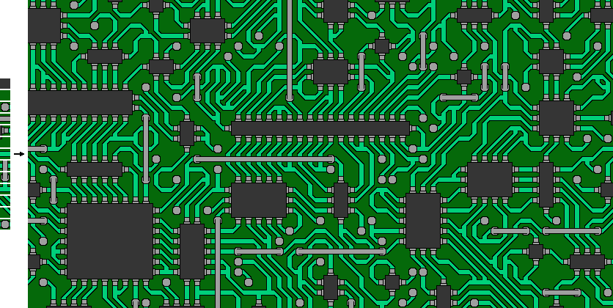

Slide 29


Slide 30
Wave function collapse
Difficulté : DIFFICILE
Gestion du Level Design : Très bon (on contrôle littéralement tout ce qu’on met dedans) et en même temps très faible (aucune garantie sur la qualité de la map)
A utiliser pour générer une salle ou un texture plutôt qu’un niveau tout entier
Avantage : La bombe nucléaire de la génération procédurale, peut tout générer
Inconvénient: N’aboutit pas toujours (problème d’implémentation), LARGE CONSOMMATION DE MEMOIRE

Slide 31
Principe :
Partie 1, génération des dictionnaires:
La 1ere partie consiste a générer un dictionnaire des motifs de n*n cellules acceptées (en général 3*3) avec un id comme clé.
Ce dico inclut souvent les rotations et réflexion de tous les ensemble de n*n pixel d’une image input.
Un 2eme dictionnaire associe un id à une fréquence d'apparition du motif ( la fréquence est en général celle d'apparition du motif lor de l’analyse de l’input)
Un 3eme dictionnaire associe un id à une liste des motif voisin compatible selon les 4 direction
Pour un paterne 3*3 les centres de 2 motif sont séparé pour une bordure d’une cellule de large et 2 motif peuvent être adjacent selon une direction si le recouvrement des bordure correspond.
Une fois les dictionnaires créés, chaque cellule de la grille de sortie possède une liste de tous les id que la cellule peux encore avoir. (la taille de la grille de sortie est plus faible que la taille en pixel car les centre ne sont qu’un pixel sur 2)

Slide 32
Principe :
Partie 2, wave function collapse:
On choisit la cellule avec l’entropie la plus basse (ie, avec le moins d’id possible encore dans la liste)
Si plusieurs avec la même entropie, on choisi au hasard parmi celle-ci.
On collapse la cellule : on choisi un id (et donc un motif) parmi la liste restante.
On propage : sur toute les cellule adjacente à une cellule modifié on élimine les id qui ne sont plus compatible ( dico d'adjacence). Si au moins un id est supprimé, on considère la cellule comme modifié et on propage au voisin
Une fois que la propagation finie, on recommence au début de la partie 2 jusqu'à ce que toute les cellules aient été déterminé.

Slide 33
Remarque :
L’algorithme n’a aucune garantie d’aboutir. On peut se retrouver avec des cellules sans paternes possibles
Un “fix” est de stocker l'enchaînement d'événement et de revenir en arrière si l’on se retrouve bloqué et tenter de choisir un autre motif.

